Slide 1
МБДОУ «ДСКВ №29»
Опыт работы:
Сюжетно-ролевая игра в ДОУ
Подготовила: воспитатель первой квалификационной категории Кортукова И.Н.
город Донской
2021 год

Slide 2
Без игры нет, и не может быть полноценного развития. Игра – это огромное светлое окно, через которое в духовный мир ребенка вливается живительный поток представлений, понятий. Игра – это искра, зажигающая огонек пытливости и любознательности. (В.А. Сухомлинский)

Slide 3
Актуальность опыта Дети не умеют играть в сюжетно-ролевые игры. Часто в игре дети отражают элементарные бытовые сюжеты, самостоятельно не обогащают игровое содержание; характерно стереотипное разыгрывание одних и тех же сюжетов и ролей. Есть дети, которые не умеют согласовывать свои действия и замыслы в игре с другими детьми, что приводит к конфликтным ситуациям, ребята часто оставляют общую игру до её завершения. Выбирая для себя роли, желаемых партнеров, в процессе игры, сюжет часто принимал агрессивный характер, что опять говорит о том, что или у детей просто нет опыта игры или они переносят те наблюдения и знания из семьи, ближайшего окружения.

Slide 4
Цель: Создание условий для успешного развития и социализации детей дошкольного возраста через сюжетно-ролевую игру.
Задачи:
1. Изучить научно - теоретические основы роли сюжетно-ролевой игры в социализации детей каждой возрастной группы;
2. Создать развивающую предметно-игровую среду;
3.Привлечь внимания взрослых к игровой деятельности детей: (проведение консультаций, создание базы - совместно с родителями изготовление материалов к сюжетно ролевым играм).

Slide 5
Задачи в работе с детьми:
Развивать у детей интерес к игре, воспитывать умение самостоятельно занять себя игрой (индивидуальной и совместной со сверстниками); развитие игры как деятельности (расширение тематики игр, углубление их содержания); развивать коммуникативные способностей детей, которые предполагают навыки построения адекватных взаимоотношений, умение взаимодействовать с окружающей действительностью, следовать социальным нормам и правилам поведения.
Формировать игровые умения, содействовать объединению детей в игре.
Создать современную развивающую предметно-игровую среду, соответствующую возрастным особенностям детей и требованиям ФГОС, способствующую развитию игровой деятельности.
Повышение компетенции родителей и педагогов о значении сюжетно-ролевых игр для воспитания и развития детей дошкольного возраста.

Slide 6
Сюжетно-ролевая игра – - развивает потенциальные возможности детей; имеет решающее значение для психического развития ребёнка; - является формой моделирования ребёнком социальных отношений; - обладает уникальными особенностями, своеобразной структурой, специфическими чертами, которые отличают её от других видов игр.

Slide 7
методы: Первая группа - методов связанна с обогащением детей знаниями, впечатлениями, представлениями об окружающей жизни. наблюдения, беседы, чтение художественных произведений, рассматривание иллюстраций и составление рассказов по картинкам, просмотр мультфильмов, инсценировки литературных произведений, экскурсии, игры-имитации, в которых мимикой, жестом, движениями дети передают разное эмоциональное состояние персонажей, разыгрывание всевозможных ситуаций с помощью предметов для ряженья, элементов костюмов сказочных героев, всевозможных масок. Вторая группа – это методы, способствующие становлению и развитию игровой деятельности. Среди них важное место занимает непосредственное участие воспитателя в сюжетно-ролевой игре. изготовление игрушек – самоделок и предметов – заместителей до игры или по ее ходу. использование разнообразных игровых действий и действий с предметами-заместителями, изобразительные игровые действия (действие + движение без использования предмета, сопровождаемое речевым комментарием), с использованием разнообразных способов (считалки, договора по желанию) . Третья группа методов – это использование изобразительной или продуктивной деятельности (театральные программки, билеты, открытки) Дети осваивают использование простейших построек в игровом сюжете, развивают сюжет при помощи постройки («Построим детский сад», «Улицы нашего города»).

Slide 8
План по самообразованию Цель: повысить профессиональную компетентность в вопросе о роли сюжетно- ролевой игры в социализации личности ребенка дошкольного возраста. Задачи: 1. Расширить и систематизировать теоретические и практические знания по актуальным вопросам сюжетно- ролевых игр в воспитании ребенка. -Изучение специальной методической литературы по данной тематике. -Изучение опыта работы воспитателей других ДОУ. Ожидаемые результаты: -проявление чётких представлений о материалах (играх, пособиях, диагностике) по сюжетно- ролевым играм в социализации личности ребенка. -приобретение дополнительных теоретических и практических знаний, позволяющих внести изменение в работу по социализации личности ребенка дошкольного возраста по средствам сюжетно- ролевых игр. 2. Сотрудничество с педагогами: - консультация для педагогов «Сюжетно- ролевые игры в жизни ребенка» -беседы с воспитателями по социализации личности ребёнка через сюжетно-ролевую игру. - выработка конкретных рекомендаций по индивидуальной работе с детьми по данной теме. - совместная деятельность: подборка материалов, упражнений, игр по данной тематике. Ожидаемые результаты: - проявление навыков профессиональной взаимопомощи; -обмен опытом между педагогами по данной теме; - укрепление собственной мотивации и мотивации коллег на плодотворное сотрудничество в вопросах сюжетно- ролевых игр в социализации личности ребенка для улучшения качества работы с детьми.

Slide 9
3. Практическая работа с детьми: составляющей общей социализации личности ребёнка. 4. Практическая работа с родителями: - родительское собрание «Какие сюжетно-ролевые игры нужны детям?» - индивидуальные консультации для родителей по социализации личности ребенка через сюжетно-ролевую игру. - оформление попок передвижек по теме; - день открытых дверей. Ожидаемые результаты: - становление тесных связей между родителями, воспитателями и детьми; - активное участие родителей- планирование кружковой работы с детьми, направленной на приобщение детей к сюжетно-ролевым играм как средство социализации личности ребенка; - переход от простых игр к увлекательным и занимательным приключениям через сюжетно-ролевую игру. Ожидаемые результаты: - приобщение детей к сюжетно-ролевой игре в ДОУ. 5. Пополнение, распространение и обобщение педагогического опыта; - участие в мероприятиях по данной теме; - отчет по теме «Актуализация сюжетно-ролевой игры в социализации личности ребенка дошкольного возраста». Ожидаемые результаты: - использование в своей практике лучшего опыта педагогов, работающих в данной области.

Slide 10
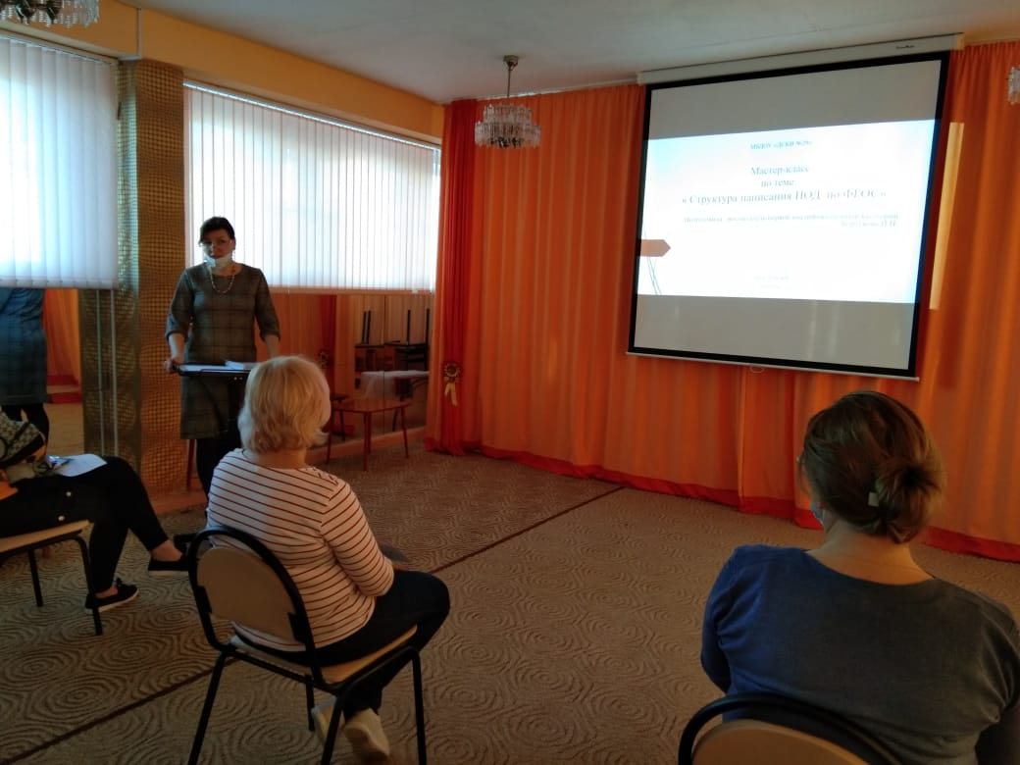
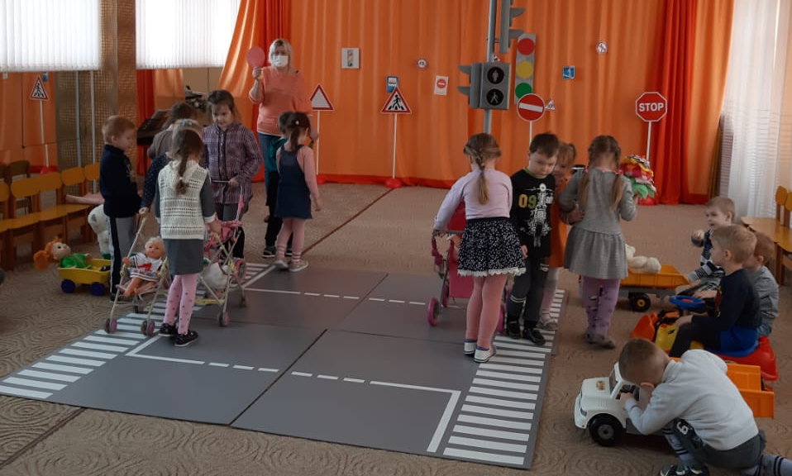
Выступление на методических объединениях Открытые мероприятия

Slide 11
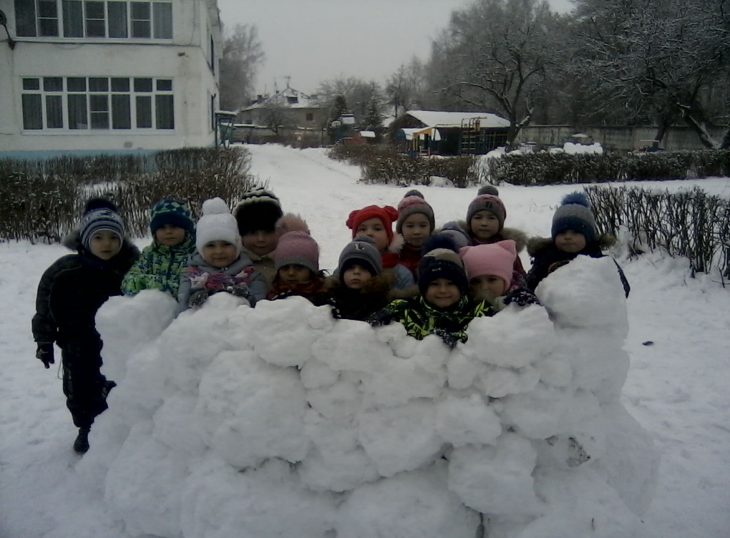
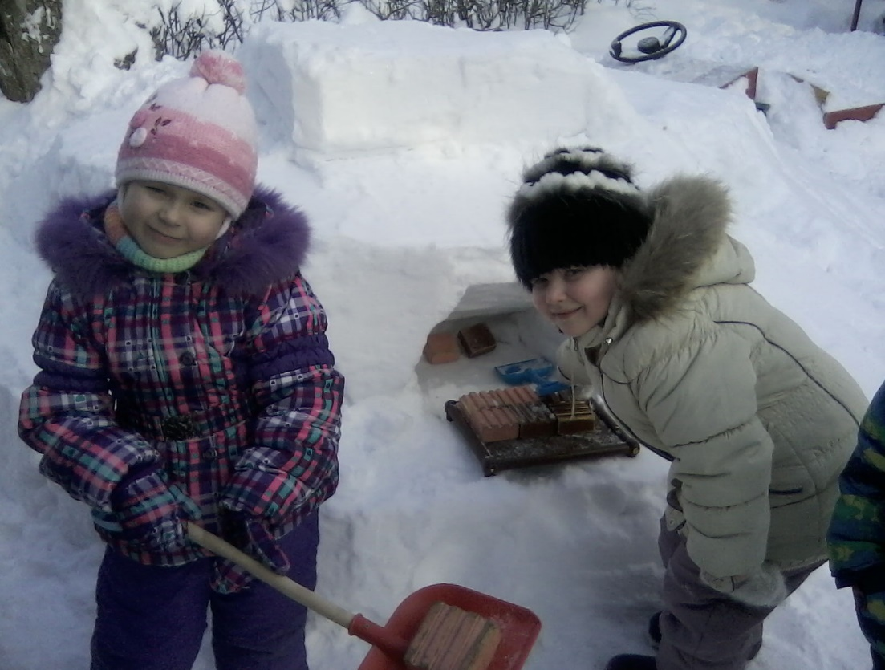
Сюжетно-ролевые игры на прогулке со снежными постройками

Slide 12
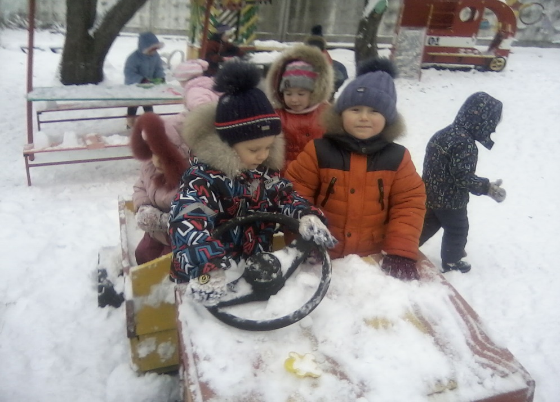
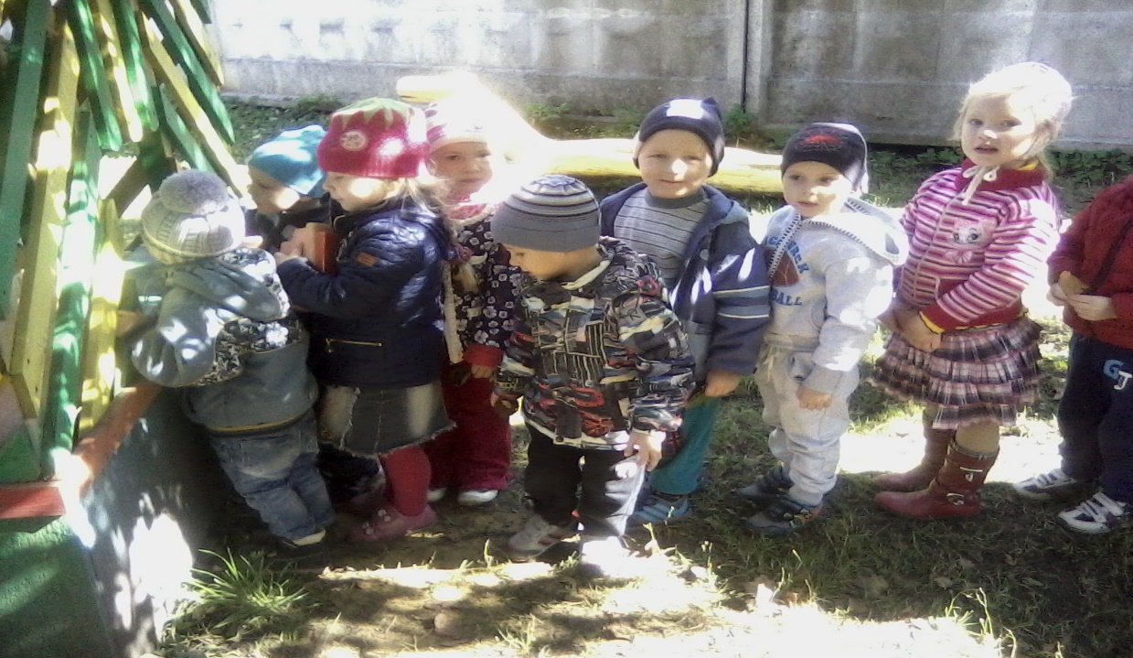
Обыгрывание построек

Slide 13
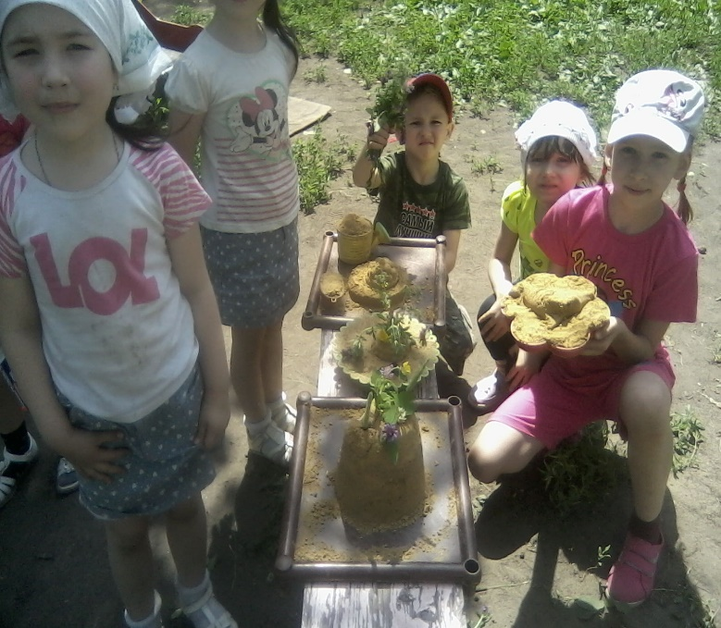
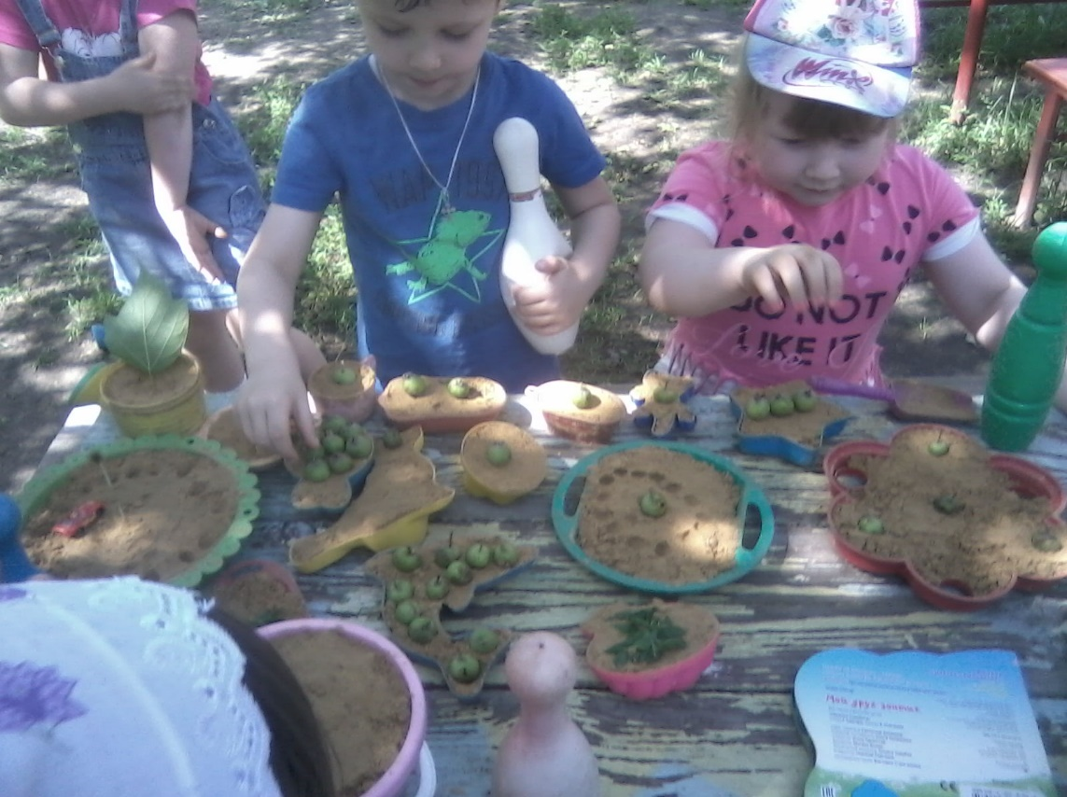
Сюжетно-ролевая игра с предметами -заместителями

Slide 14
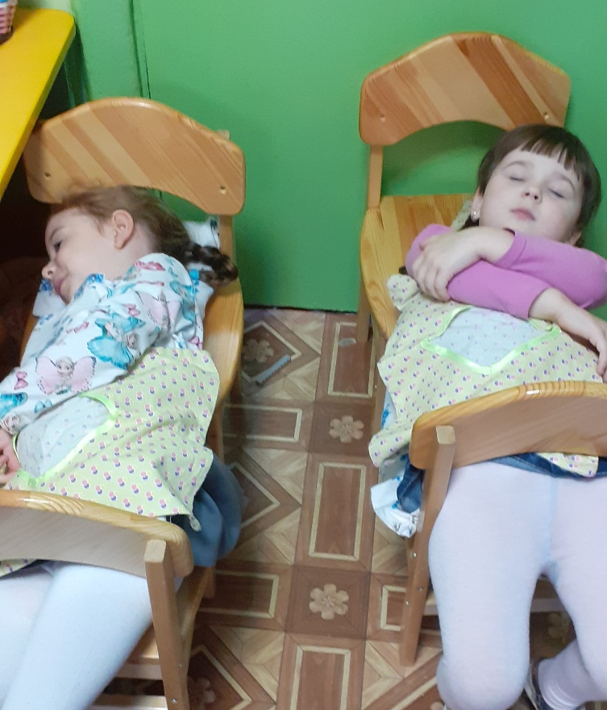
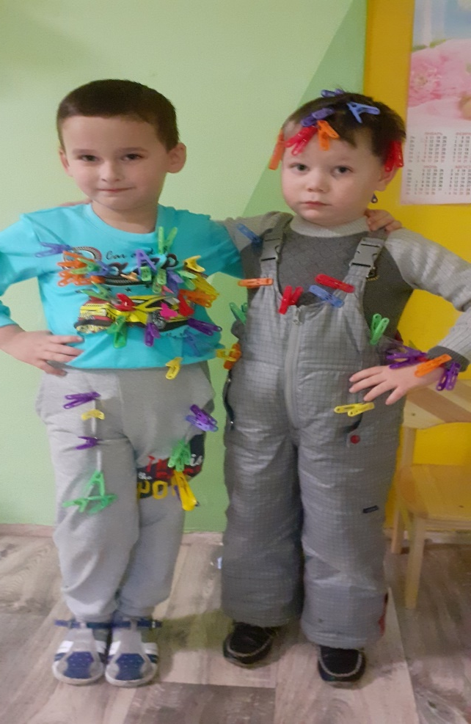
Сюжетно-ролевые игры : «Семья» «Стилисты»- предметы-заместители

Slide 15
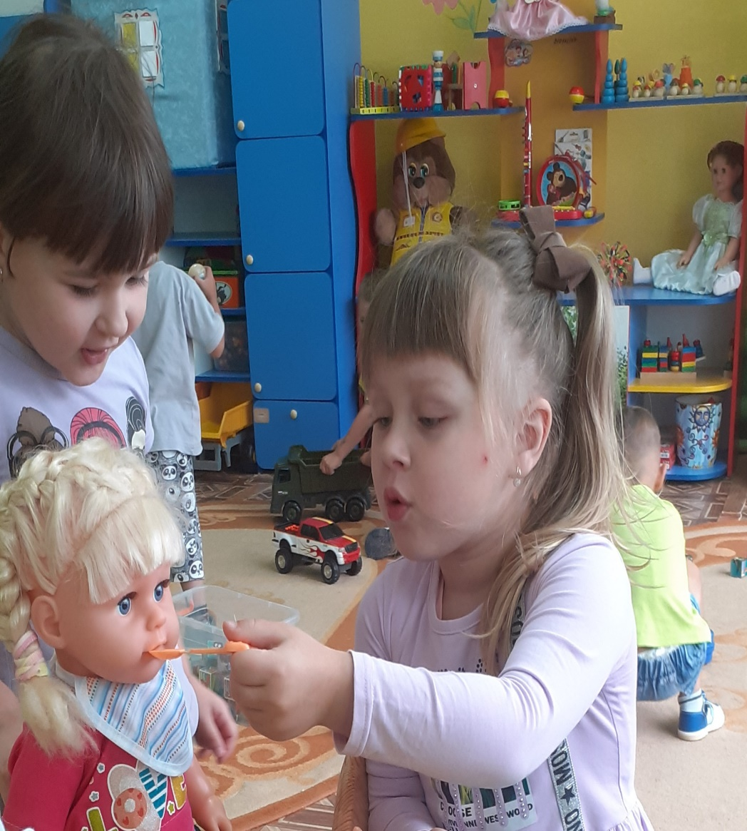
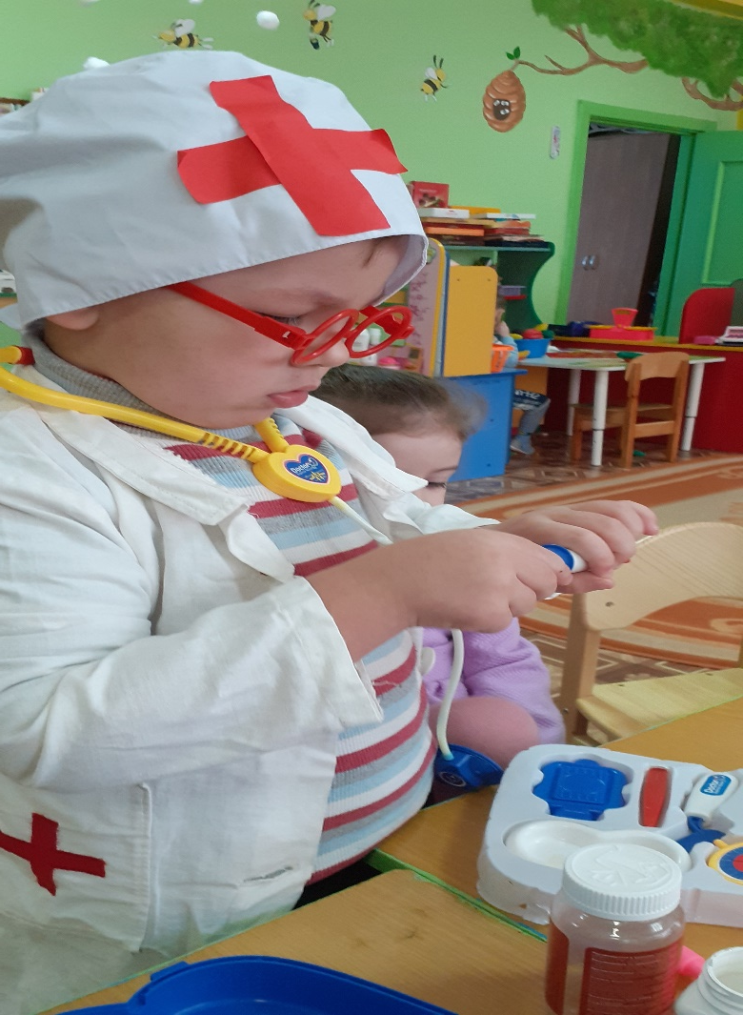
«Дочки-Матери» « На приёме у врача»

Slide 16
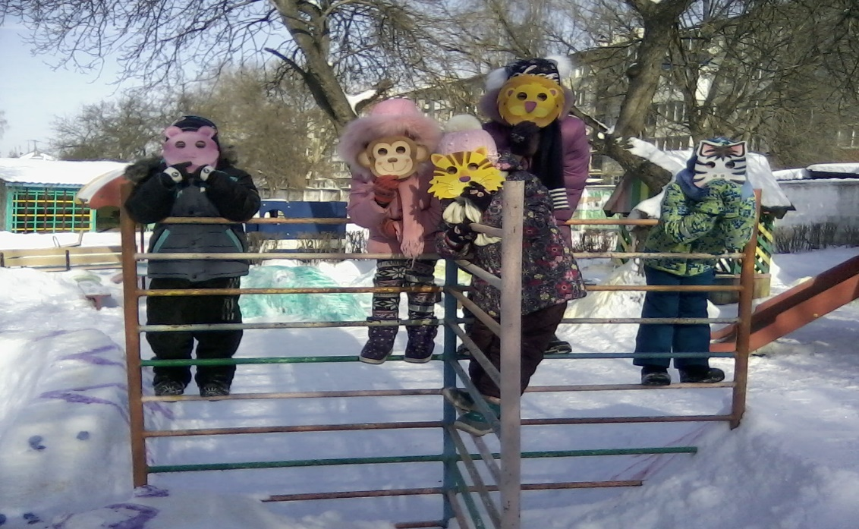
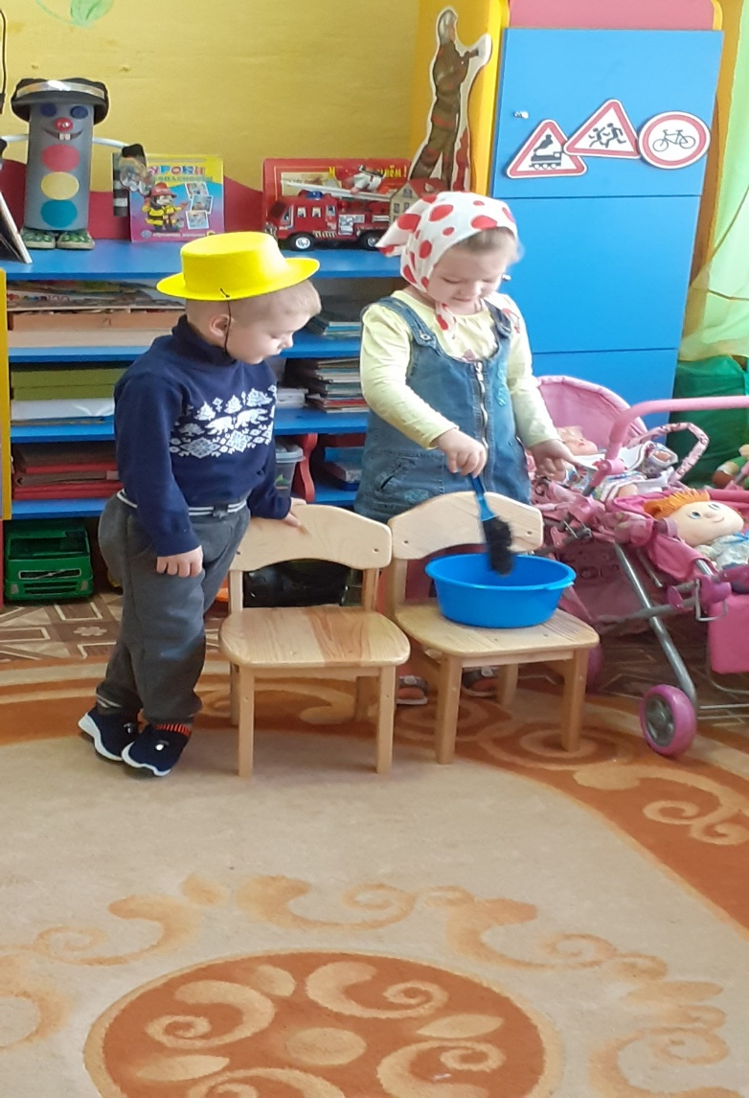
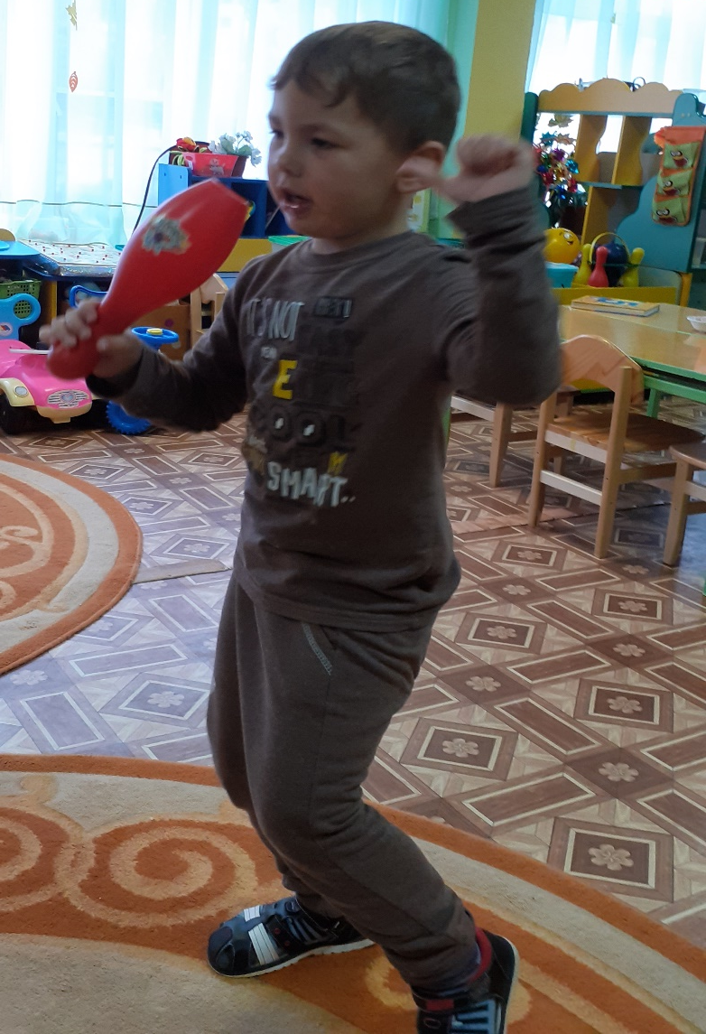
Театрализованные самостоятельные игры

Slide 17
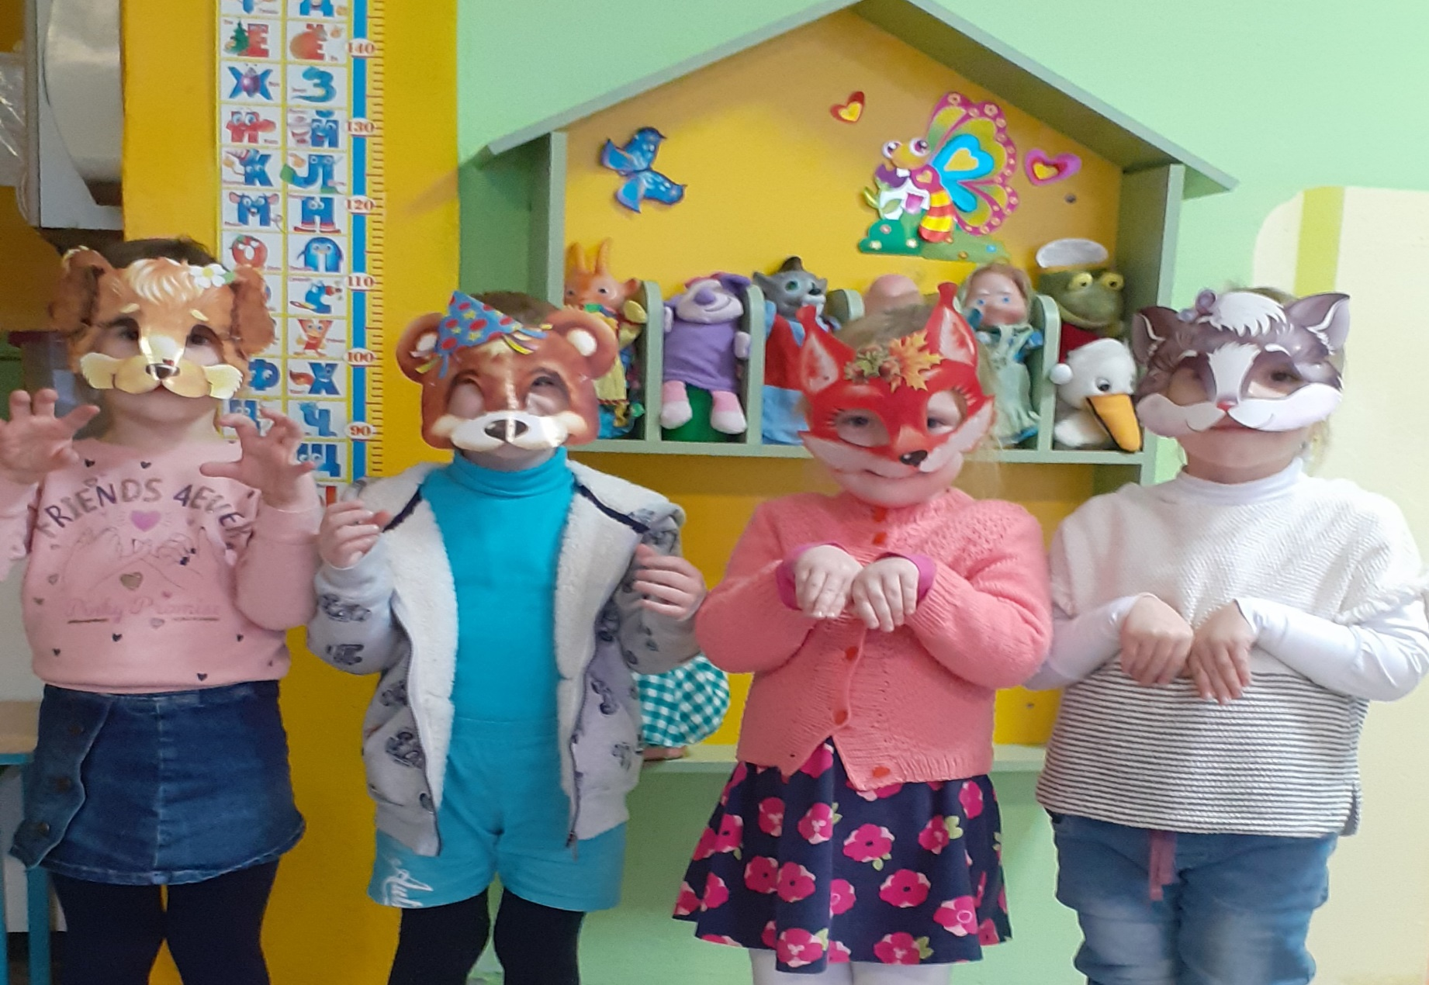

Slide 18
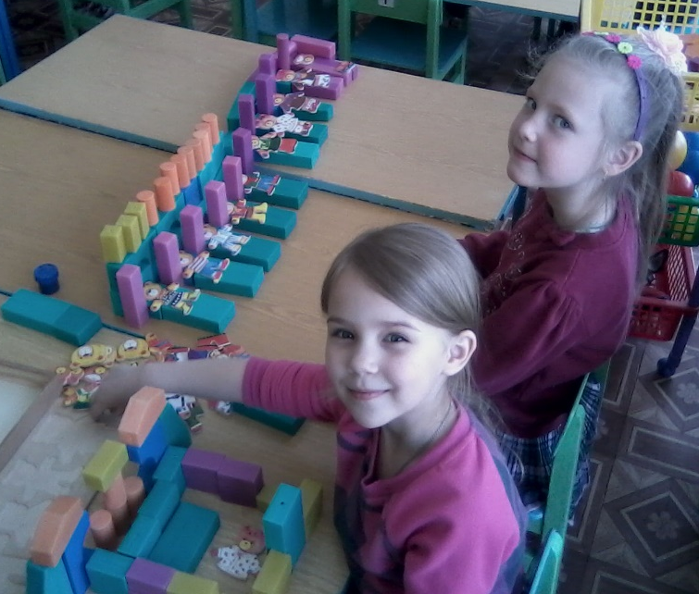
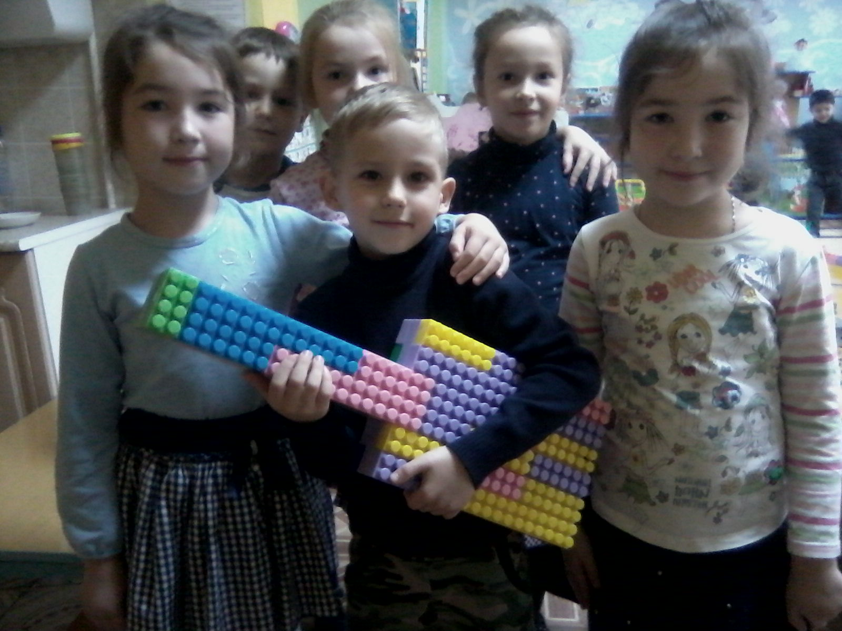
Обыгрывание продукта конструкторских игр

Slide 19
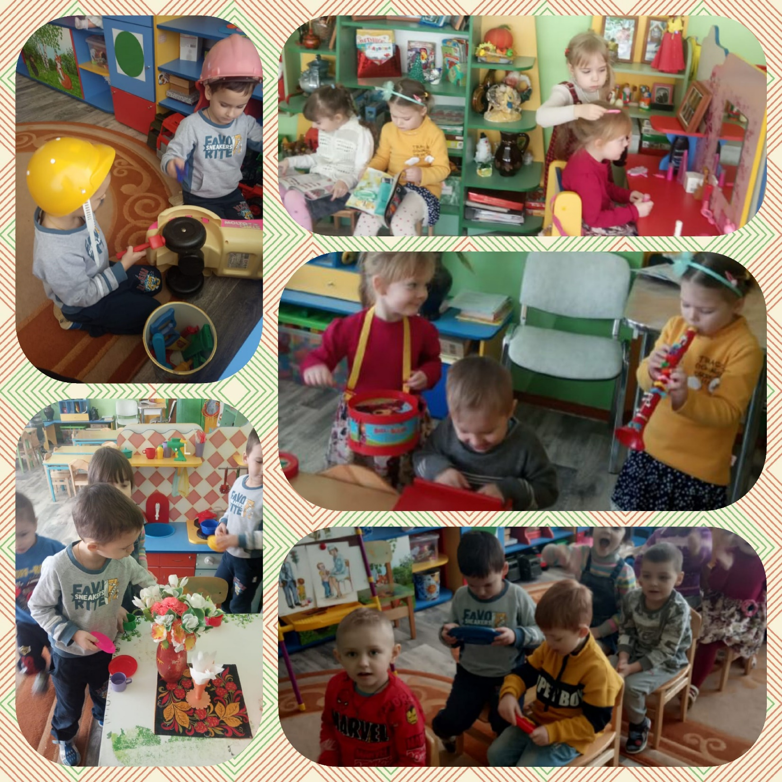

Slide 20
Результаты опыта
Контрольное обследование позволило определить положительную динамику в выборе темы игр и развитии сюжета. Научились договариваться и распределять роли, более широким стал диапазон атрибутов и предметов заместителей для игры; в развитии речи детей, коммуникативных данных. Речь детей стала более связной, четкой, понятной. Игры стали более длительные по времени и перекликаться с параллельными сюжетами игр других групп детей.

Slide 21
Библиографический список 1. Дошкольная педагогика. Развитие речи и интеллекта в играх, тренингах, тестах. Серия «Мир вашего ребенка». Ростов н/Д: издательство «Феникс», 2002. 2. Развитие игровой деятельности. Система работы в средней группе детского сада. – М.:МОЗАИКА-СИНТЕЗ, 2012. 3. Развитие творческого мышления и воображения у детей. Игры и упражнения. Ростов н/Д:Феникс, 2005. 4. Развивающие игры. Оникс 21 век, 2010. 5. Игры для развития речи малышей. – М.: АСТ-ПРЕСС КНИГА. 2008. 6. Сюжетно-ролевые игры для детей дошкольного возраста. Серия «Школа развития». 7. Воображение и творчество в детском возрасте. Спб:СОЮЗ,1997. 8. Исследователь игры детей дошкольного возраста. //Дошкольное воспитание. 1995. №12. 9. Психология игры. М.:1978.

